Slide 1

Аналіз сучасних підходів до проектування архітектури веб застосунків
Виконав студент третього курсу
факультету інформатики
Федюченко Михайло Ігорович

Slide 2

Для чого потрібна продумана архітектура веб-застосунків?

Slide 3

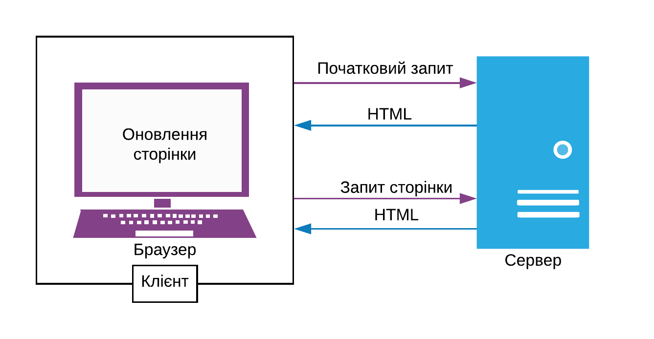





MPA

Slide 4

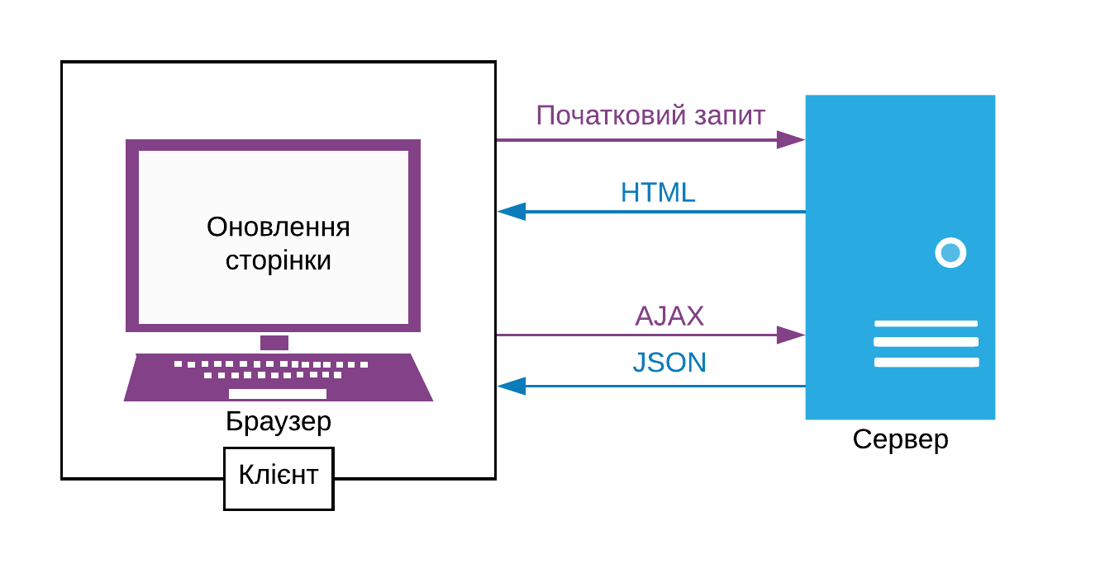
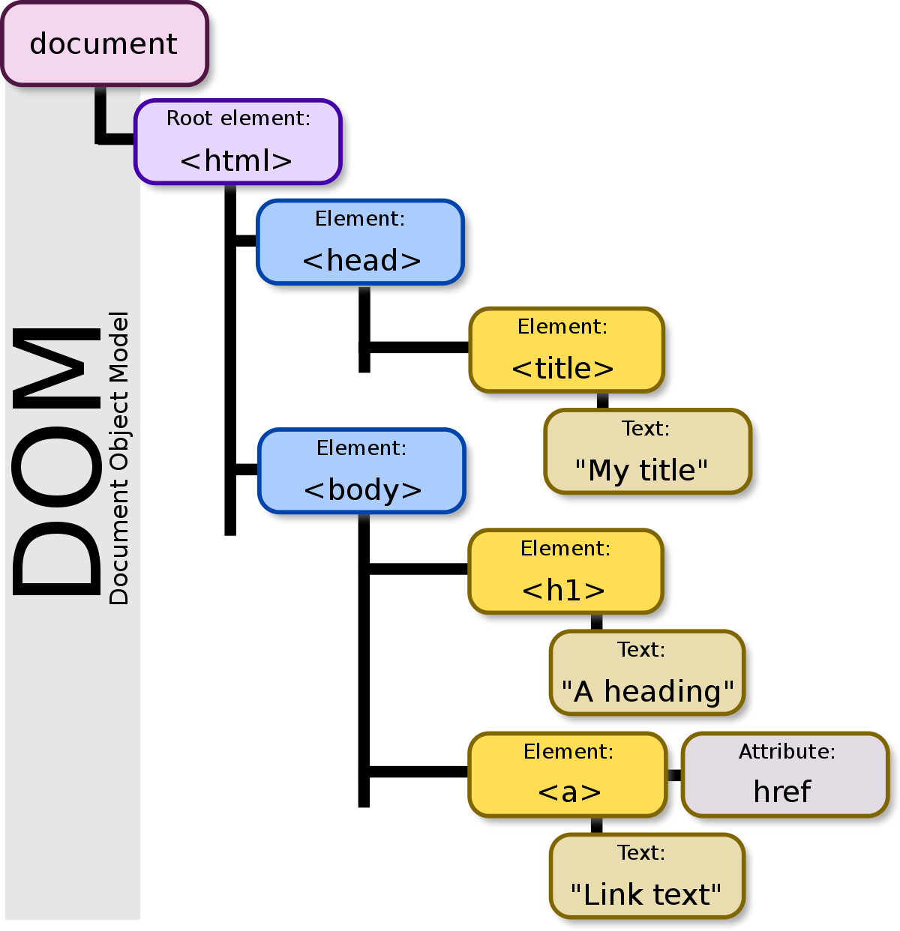
SPA
JSON

Slide 5
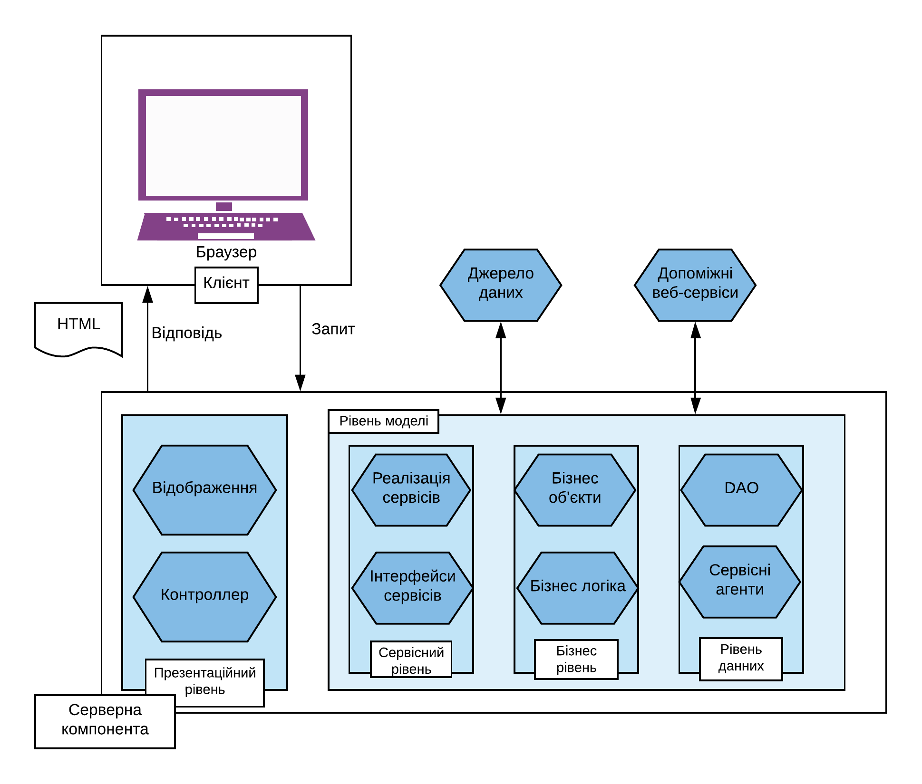
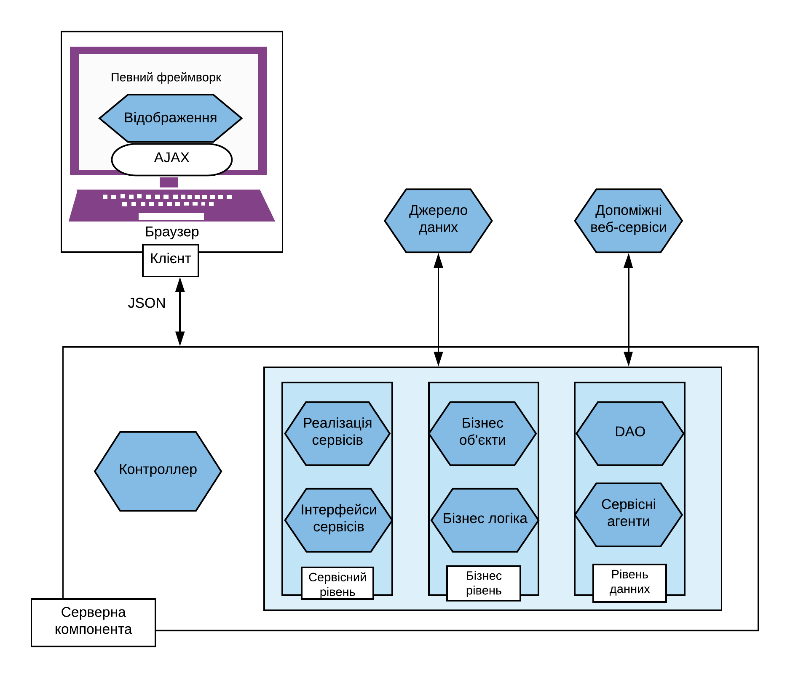
Порівняння SPA з MPA
MPA
SPA

Slide 6
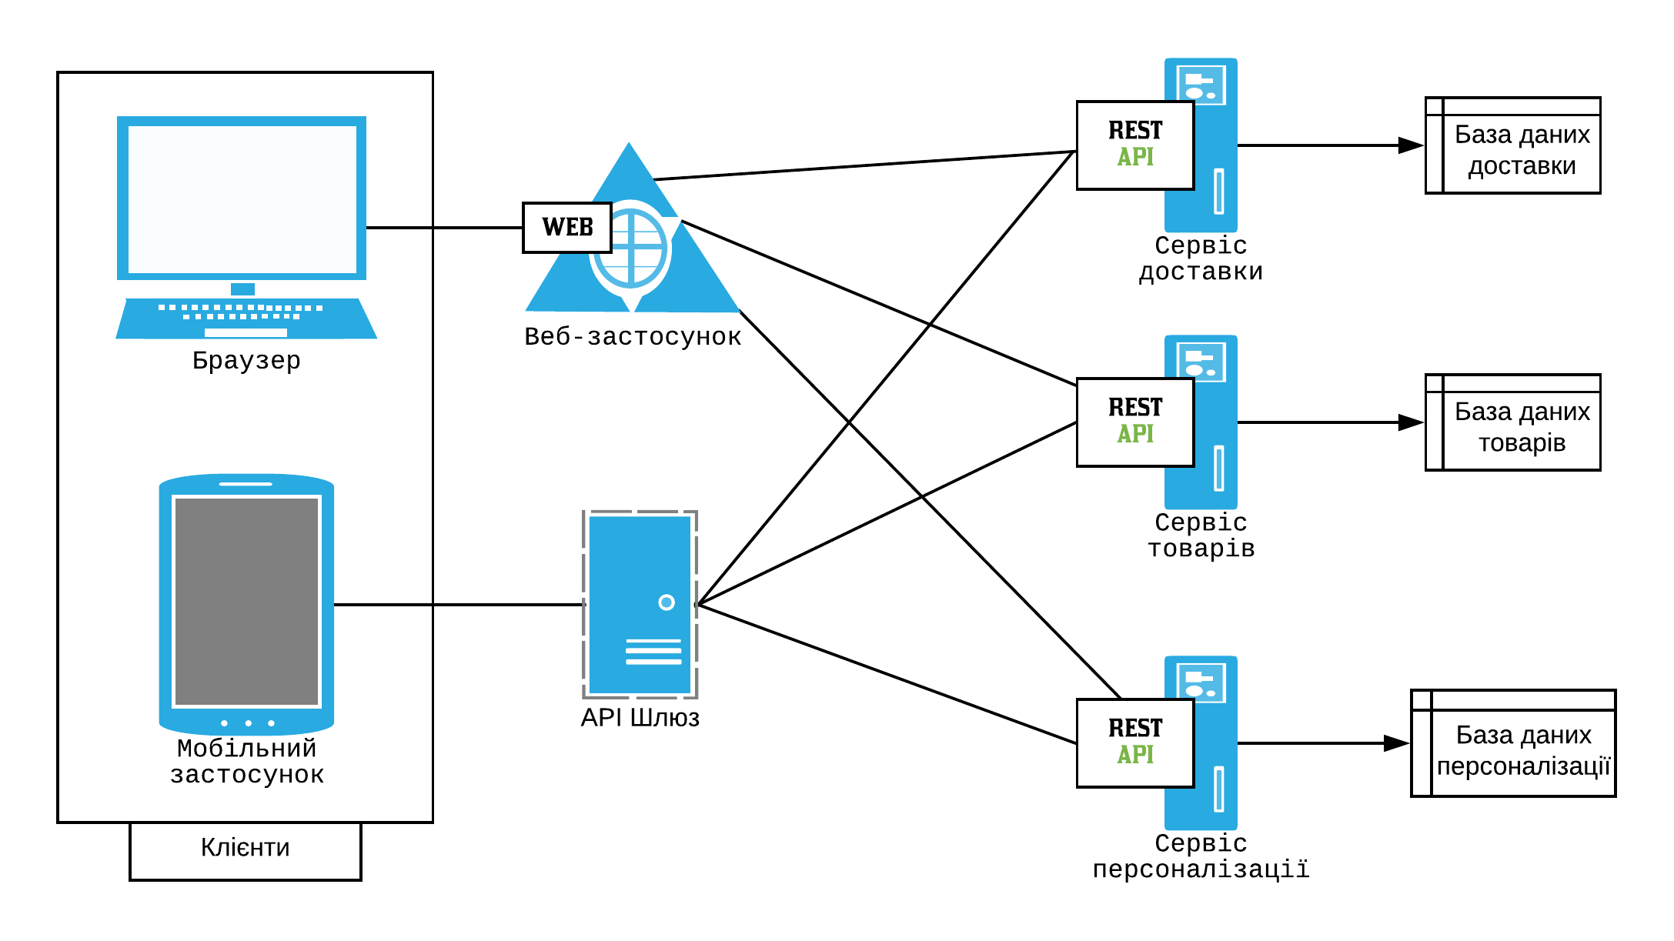



Мікро сервісний тип архітектури

Slide 7


Філософія мікро сервісів

Slide 8
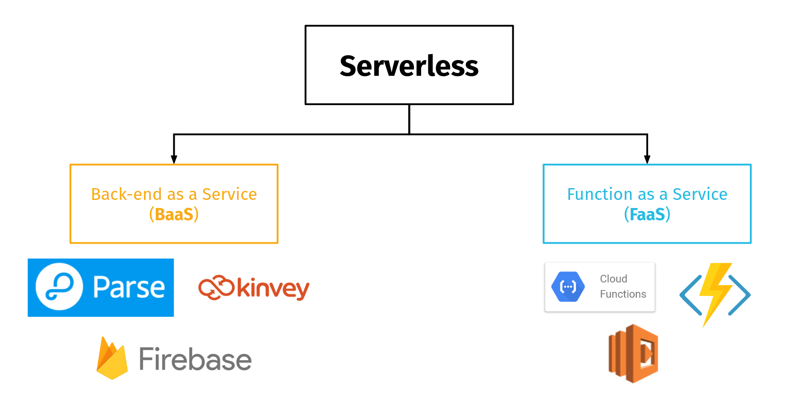
Serverless архітектура

Slide 9
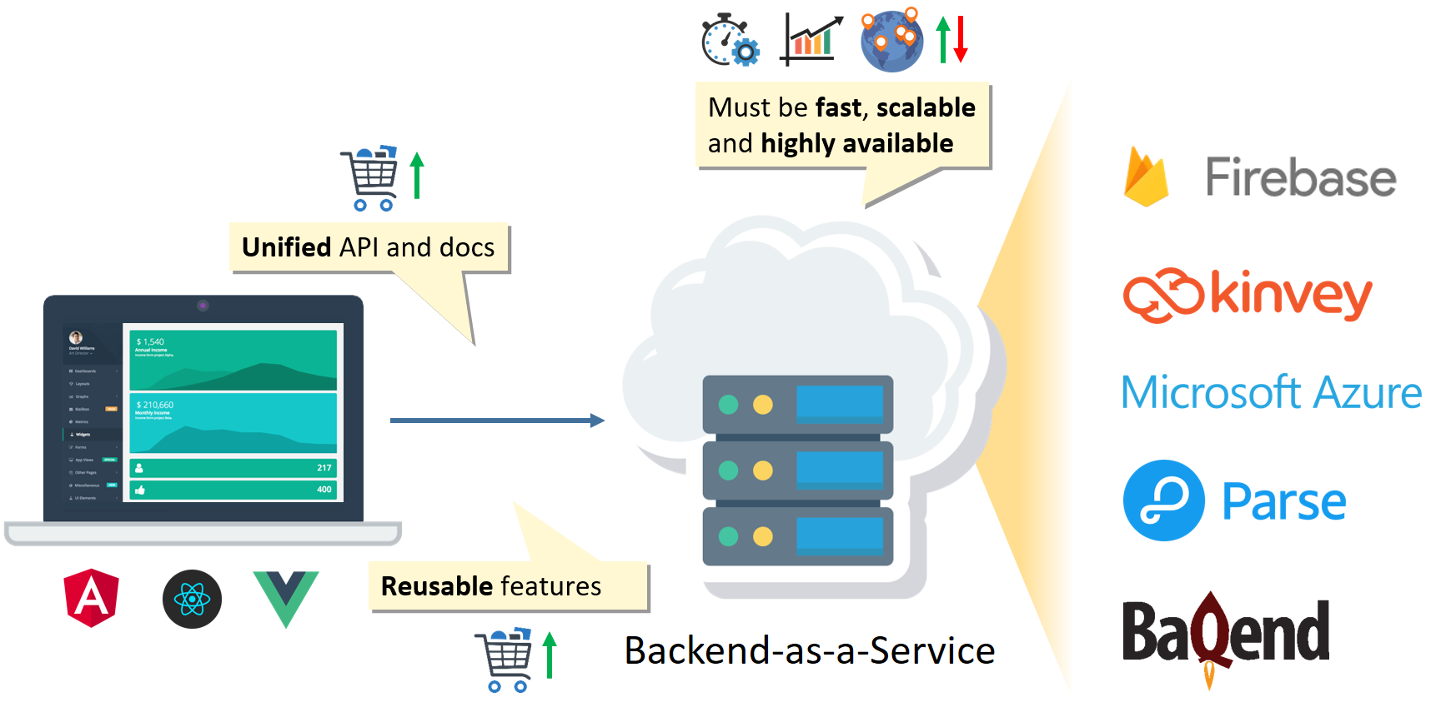
Baas

Slide 10
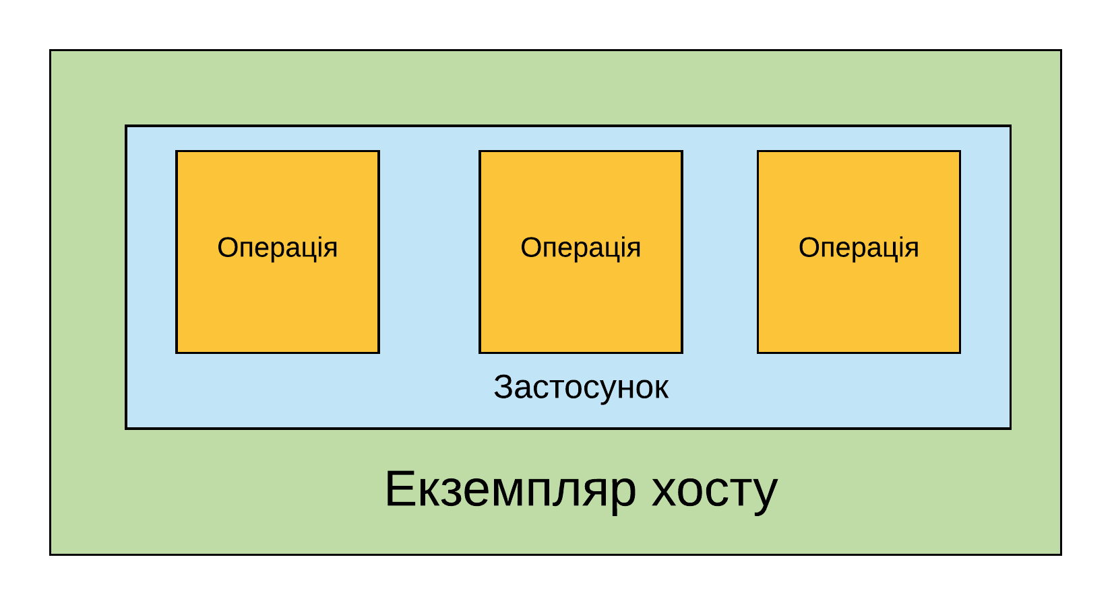
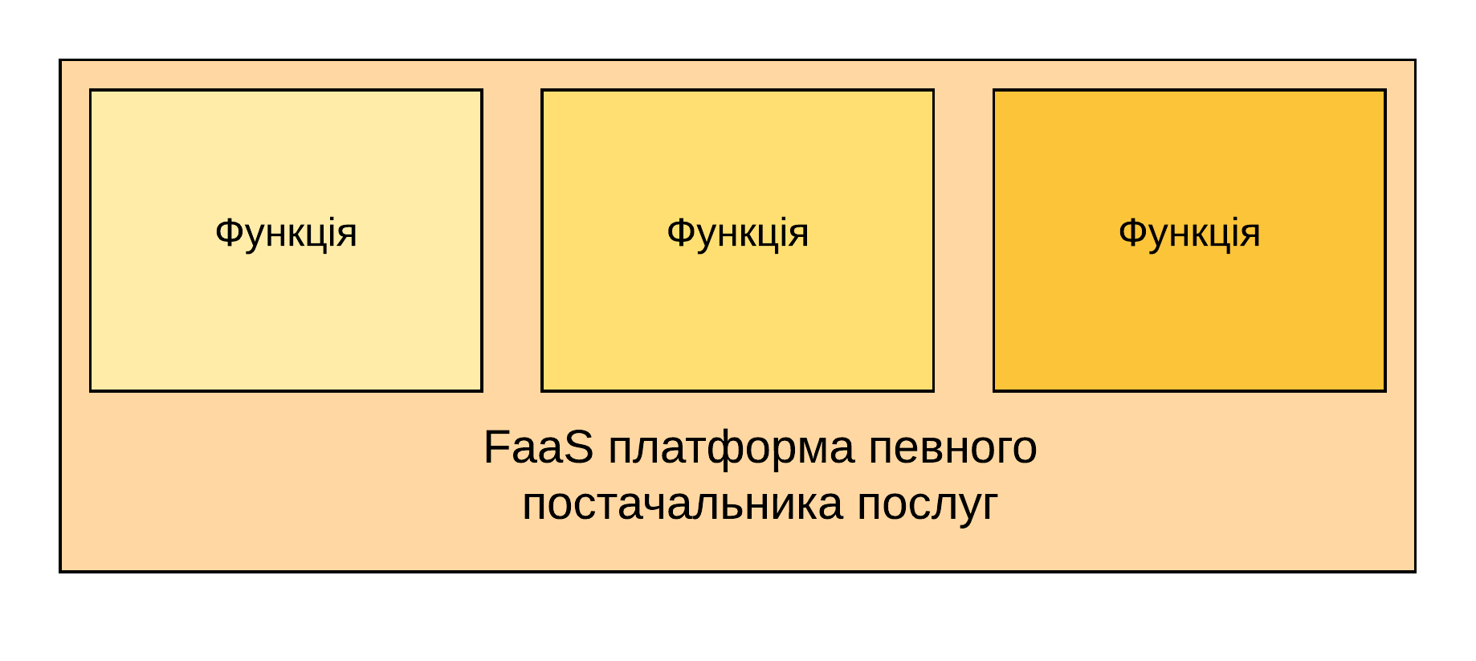
Faas

Slide 11
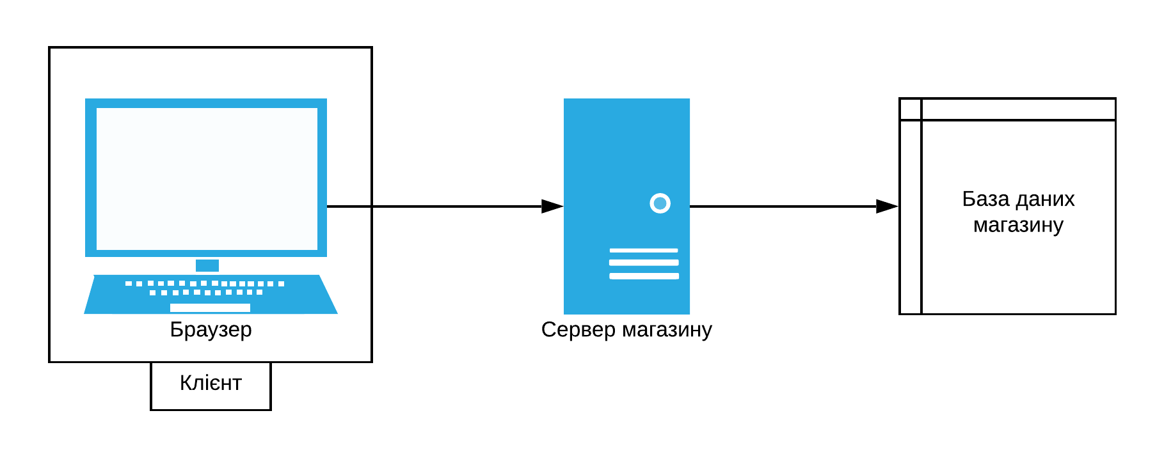
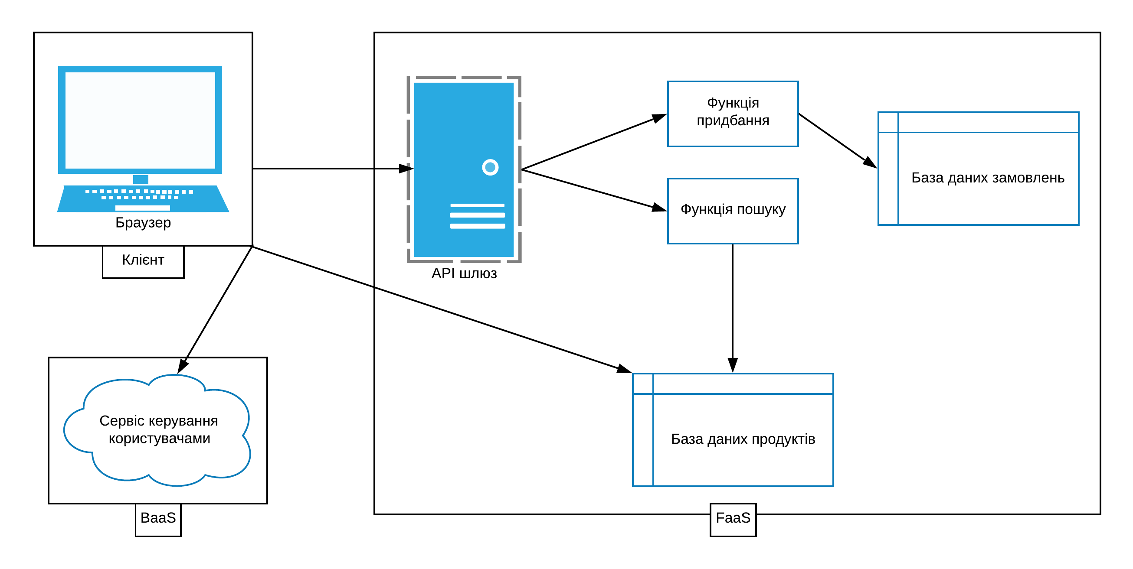
Використання Baas та faas

Slide 12
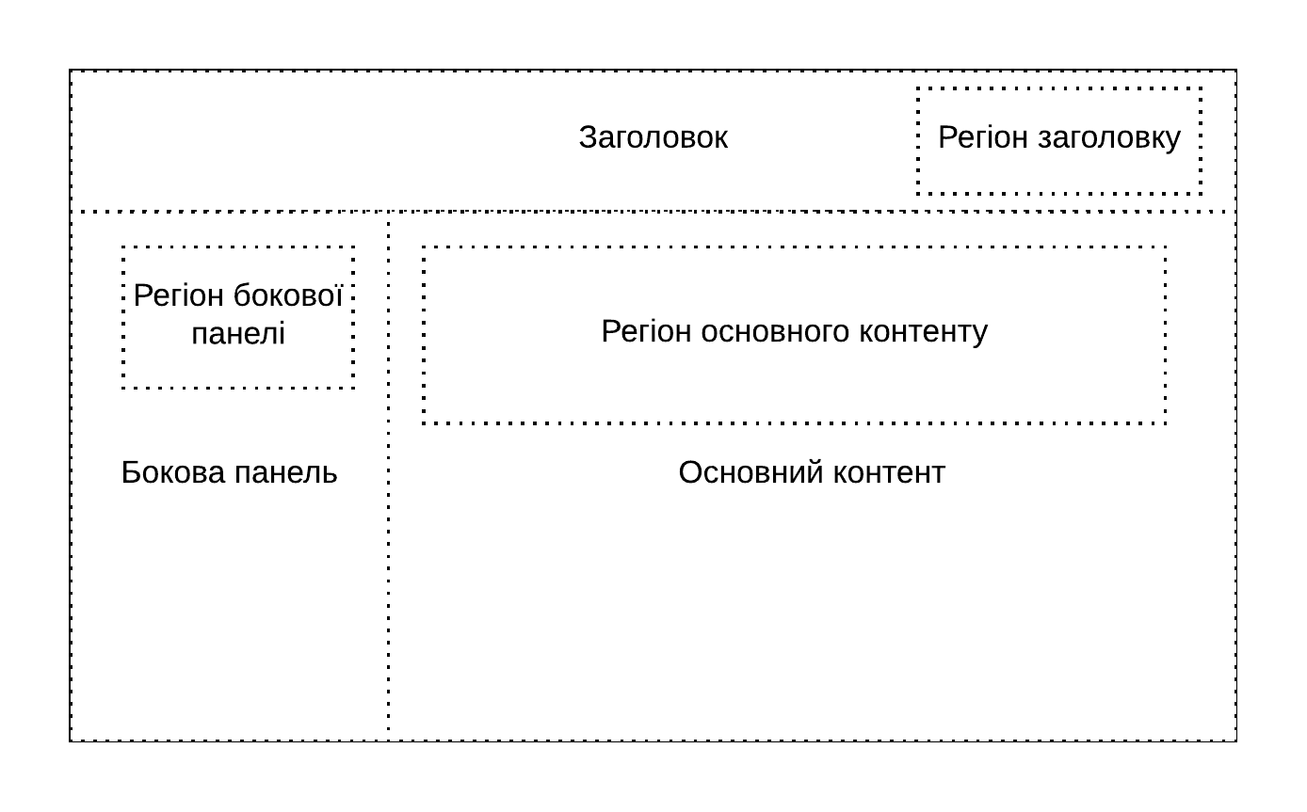
Spa SHell
Координування модулів відображень
Управління станом клієнтської компоненти веб-додатку.
3. Відображення та управління контейнерами відображень

Slide 13
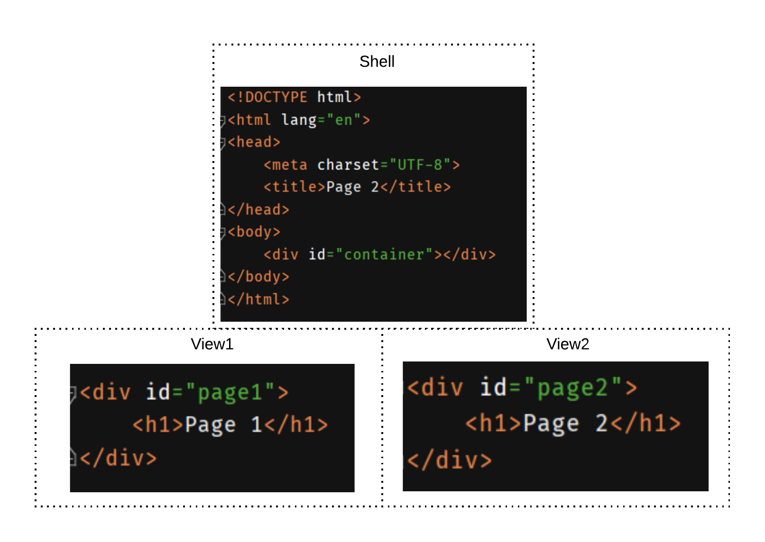
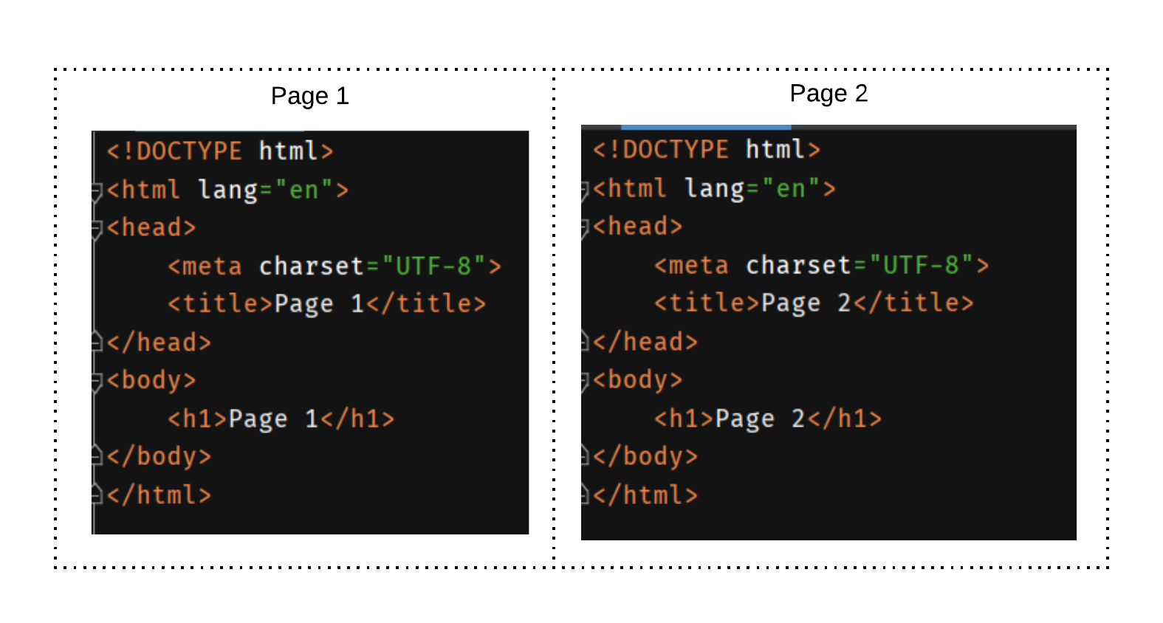
Архітектура сторінки для mpa та spa

Slide 14
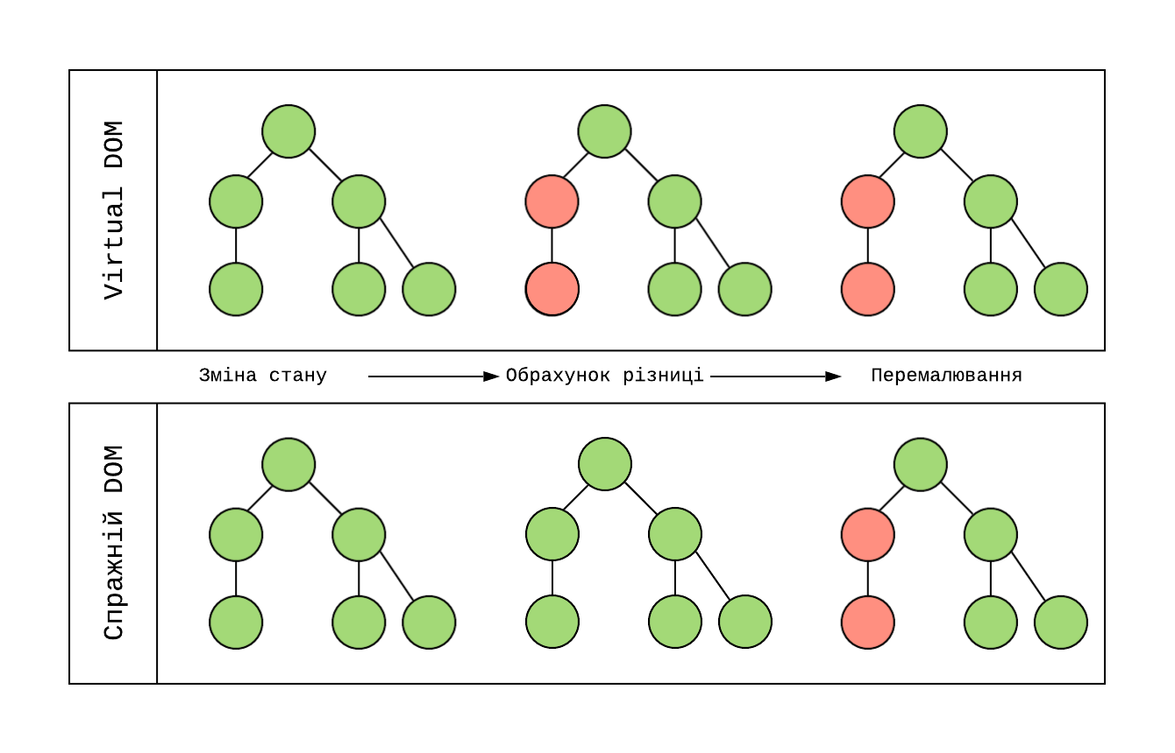
Dom та virtual dom

Slide 15
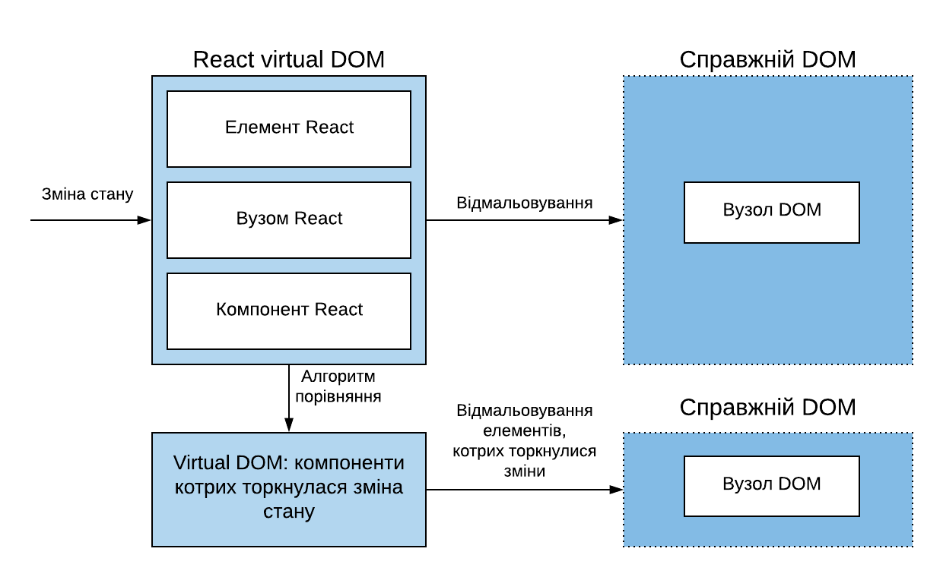
Оновлення при використанні react

Slide 16
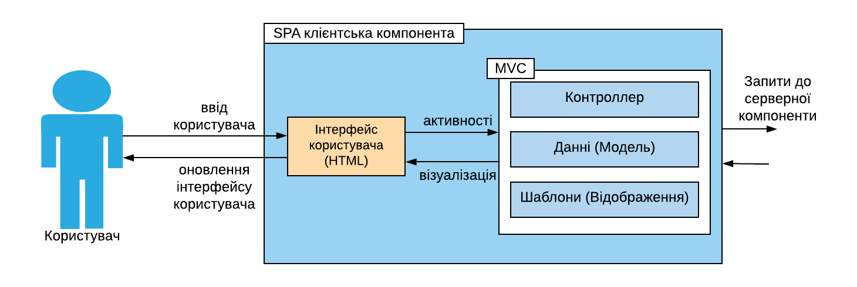
Mvc для клієнтської компоненти spa

Slide 17
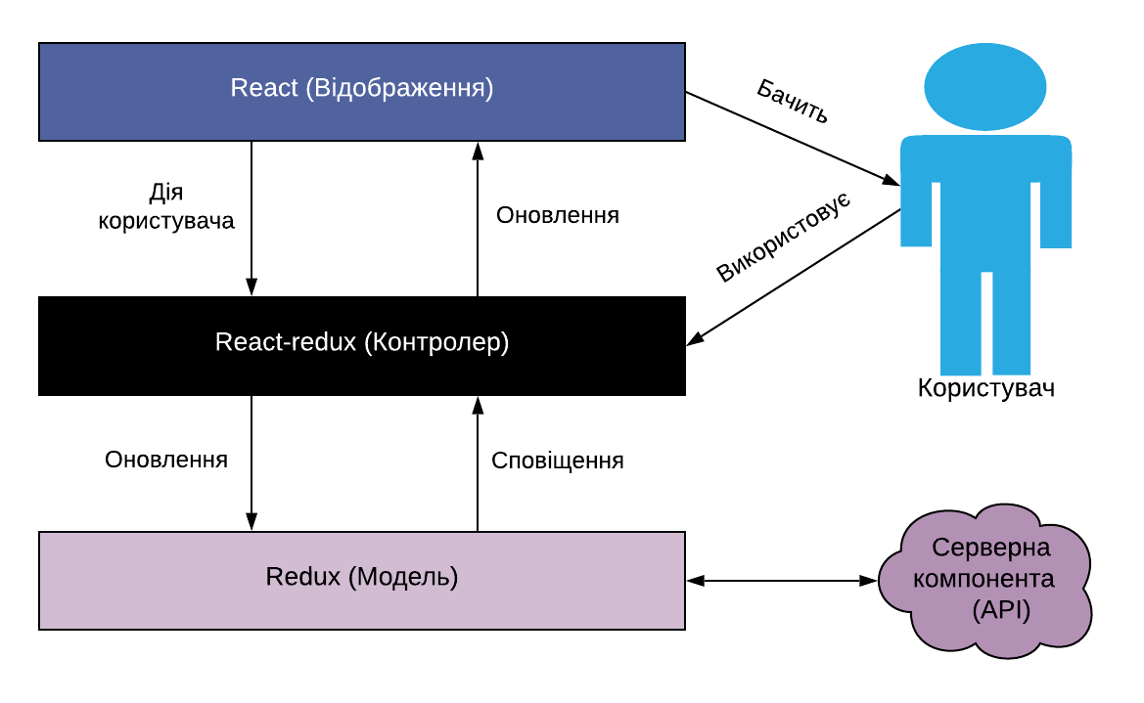
Принцип mvc для react

Slide 18
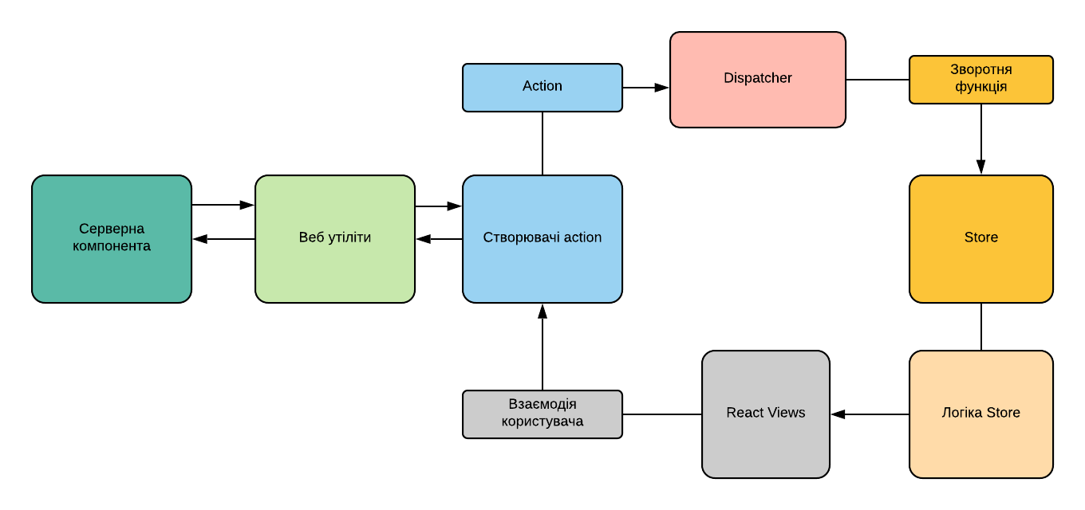
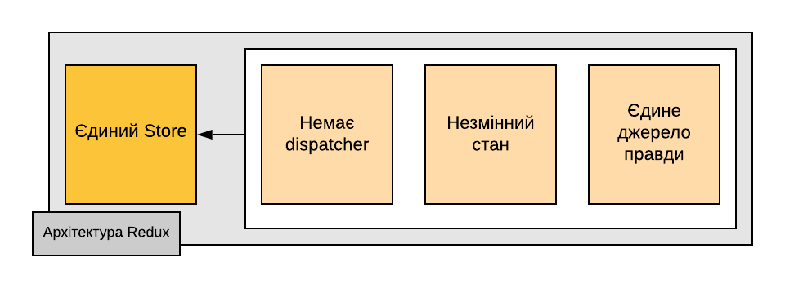
Redux та flux

Slide 19
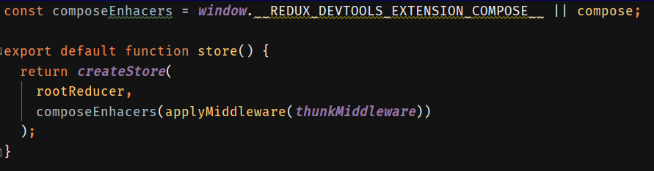
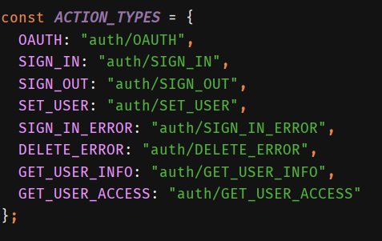
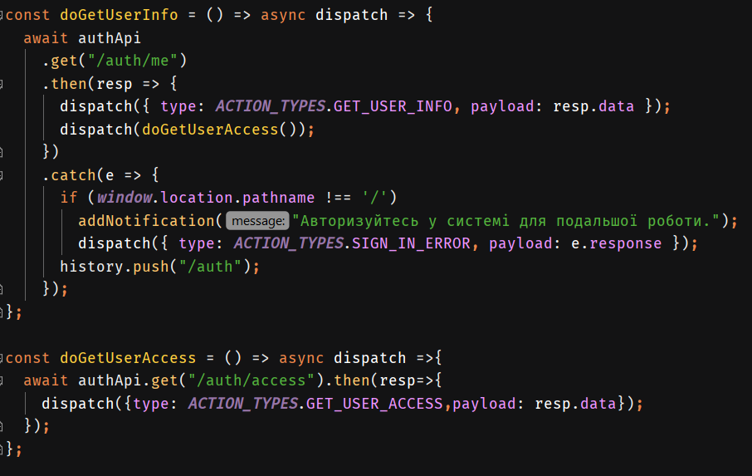
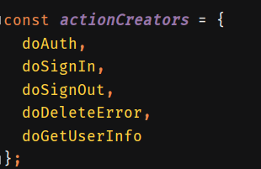
Re-duck структура

Slide 20
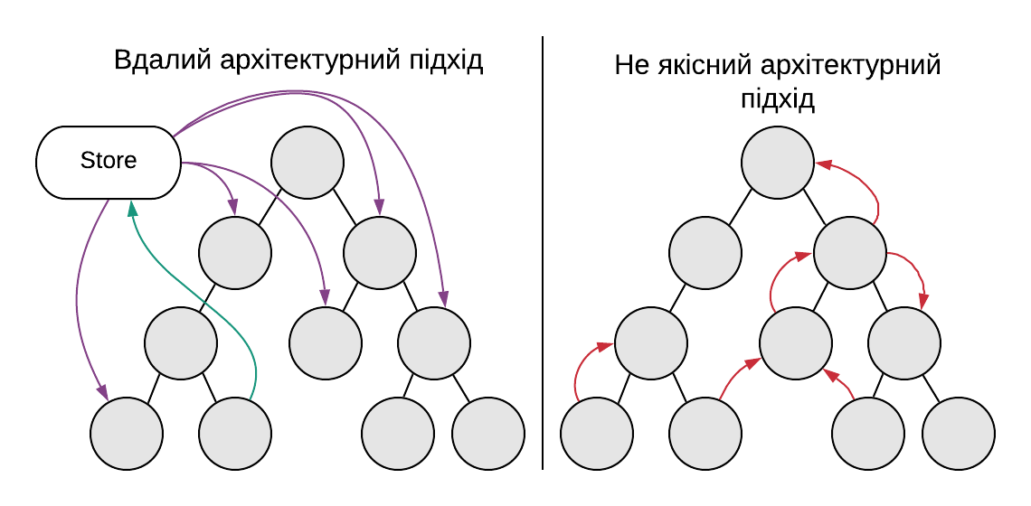
Переваги архітектури при використанні redux

Slide 21
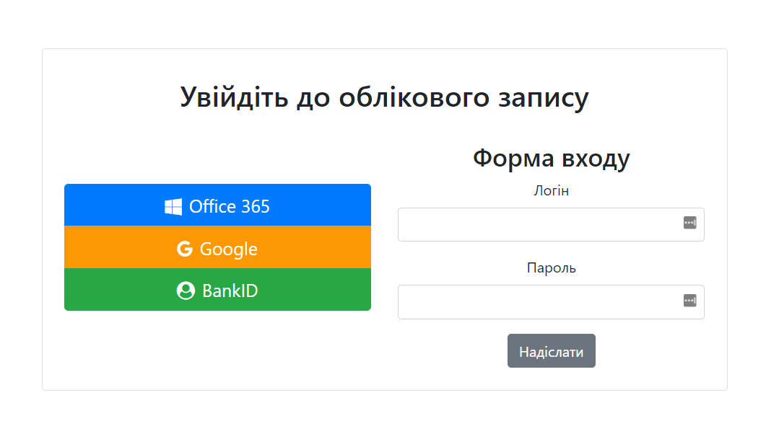
Приклади інтерфейсу користувача

Slide 22


Slide 23
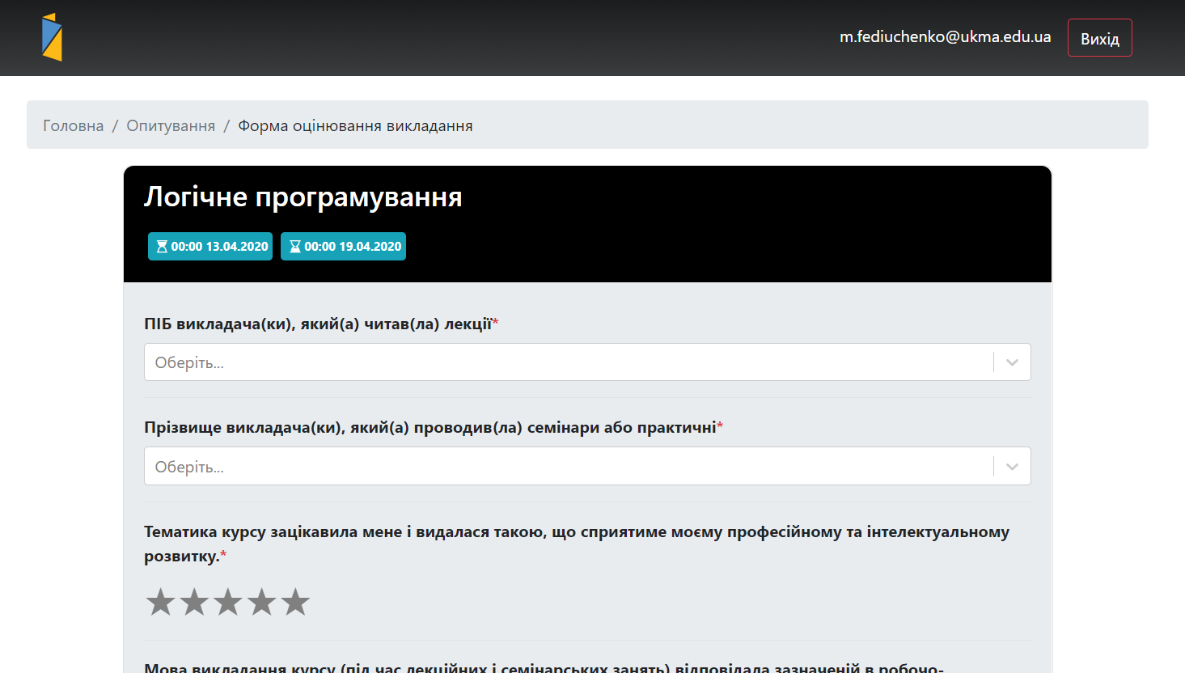

Slide 24
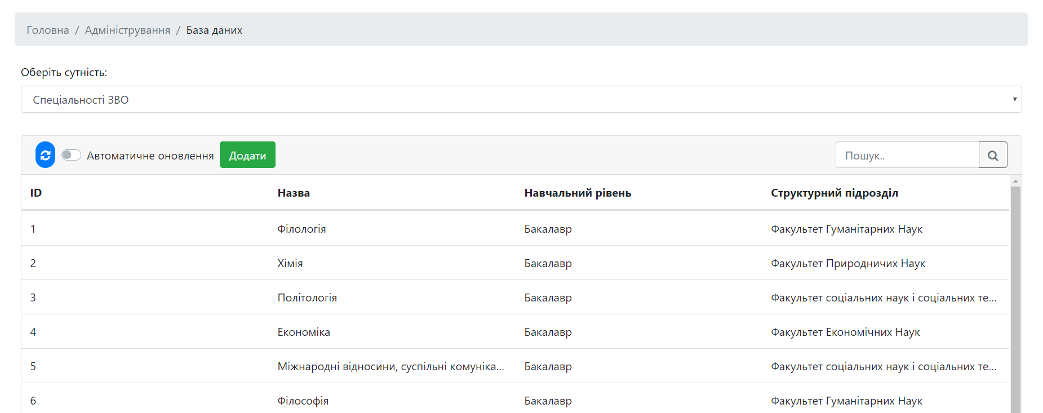

Slide 25
